Slide 1

1
Page
[A-Z Workshop] Programmable Data Pipeline and Orchestration Using Apache Airflow
in Thai Higher Education Data Integration Challenges

Slide 2
2
Page
ความท้าทายของการบูรณาการข้อมูลภายใต้กระทรวงอว.
การเชื่อมโยงข้อมูลจากแหล่งข้อมูลต่าง ๆ ไม่ว่าจะเป็นฐานข้อมูล เว็บไซต์ จากทั้งภายในและนอกประเทศ เพื่อนำมาอัปเดตให้กับระบบของกระทรวงเพื่อใช้ประโยชน์ในเชิงการวิเคราะห์ข้อมูล รวมถึงเป็นแหล่งข้อมูล ให้กับหน่วยงานและประชาชนทั่วไปให้เข้าถึงได้ง่ายและอัปเดตอยู่เสมอ
ผู้เข้าอบรม
Data Engineer
Software Engineer
Backend Developer

Slide 3

3
Page
ภาพรวมของโครงการ HEI Integrated Data Hub

Slide 4






4
Page
แผนภาพแสดงภาพรวมของโครงการ
(1/3)
Transfer All Data by using Apache Airflow
MySQL
HEI
(THE, QS, UMR)
Data Lineage
Run DAGs
Data Discovery
Clean Data
Monitoring
Searching
Queries

Slide 5



5
Page
ทำความรู้จักกับ HEI
(2/3)
เป็นการเก็บรวบรวมข้อมูลการจัดอันดับมหาวิทยาลัยของทั้ง 3 เว็บไซต์ ได้แก่ U-Multirank,Times Higher Education, QS เพื่อนำข้อมูลเหล่านั้นมาใช้ประโยชน์ในด้านต่างๆ เช่น Employer Platform

Slide 6
6
Page
แหล่งที่มาของข้อมูล
(3/3)
สถาบันการจัดอันดับสถาบันอุดมศึกษาที่ได้รับทุนสนับสนุนจากสหภาพยุโรป
(The European Commission's Erasmus + Programme) และดำเนินการโดยนักวิชาการจากสถาบันการศึกษาต่างๆ ในทวีปยุโรป
U-MULTIRANK
Times Higher
Education
Times Higher Education หรือ THE องค์กรจัดอันดับมหาวิทยาลัยโลก จากประเทศอังกฤษ
Quacquarelli Symonds
การจัดอันดับมหาวิทยาลัยจากประเทศอังกฤษ โดย Quacquarelli Symonds (QS)

Slide 7
7
Page
การใช้งานเครื่องมือ Apache Airflow

Slide 8
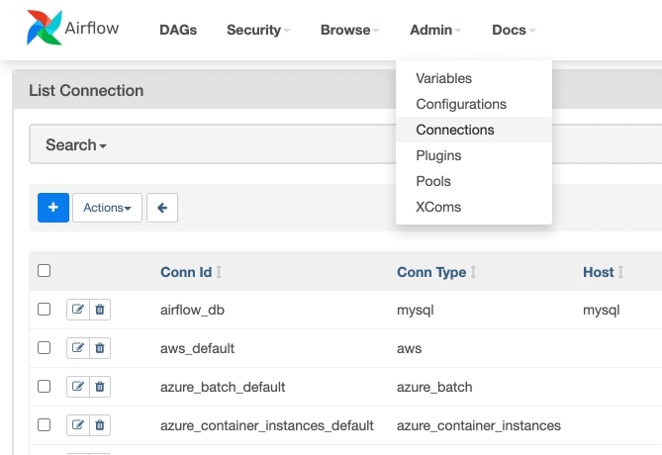
ทำไมต้องเป็น Apache Airflow
องค์กรต่างๆ ในปัจจุบันมีการนำข้อมูลจำนวนมหาศาลมาใช้ในการวิเคราะห์ข้อมูลให้เกิดประโยชน์สูงสุด การทำ Data pipeline จึงเป็นส่วนสำคัญที่ช่วยในการจัดการข้อมูลจำนวนมหาศาลนี้
Apache Airflow เครื่องมือสร้าง Data Pipeline ด้วย Python ที่ได้รับความนิยมในการทำ Workflow ที่เข้ามาจัดการ Task ต่าง ๆ โดยสามารถทำการ monitor workflow เพื่อดูสถานะการทำงานของแต่ละ task และ Duration time ที่เกิดขึ้นในการทำงานแต่ละ task ได้

Slide 9
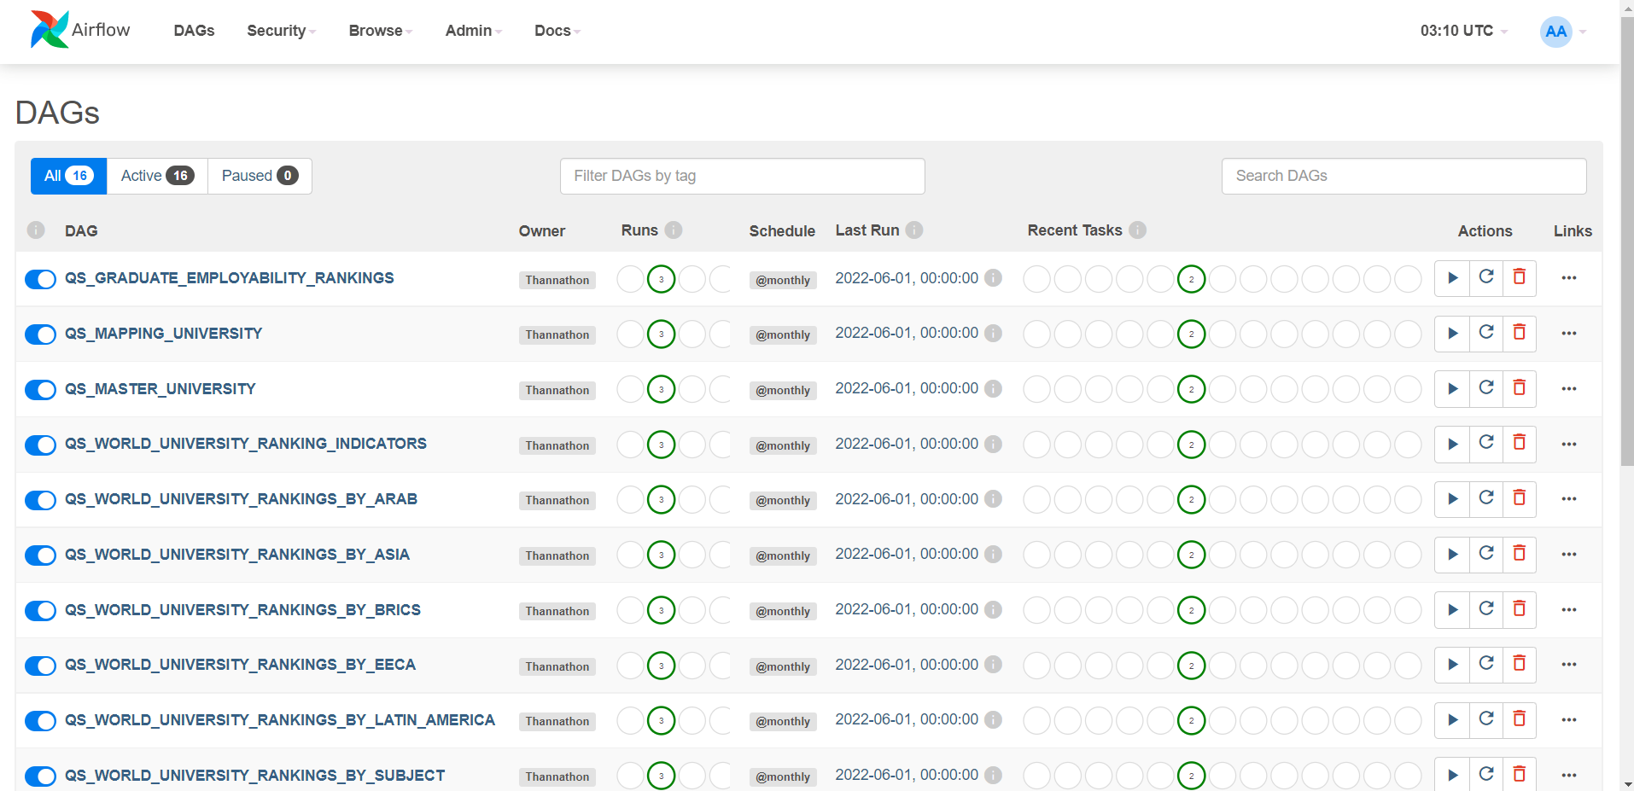
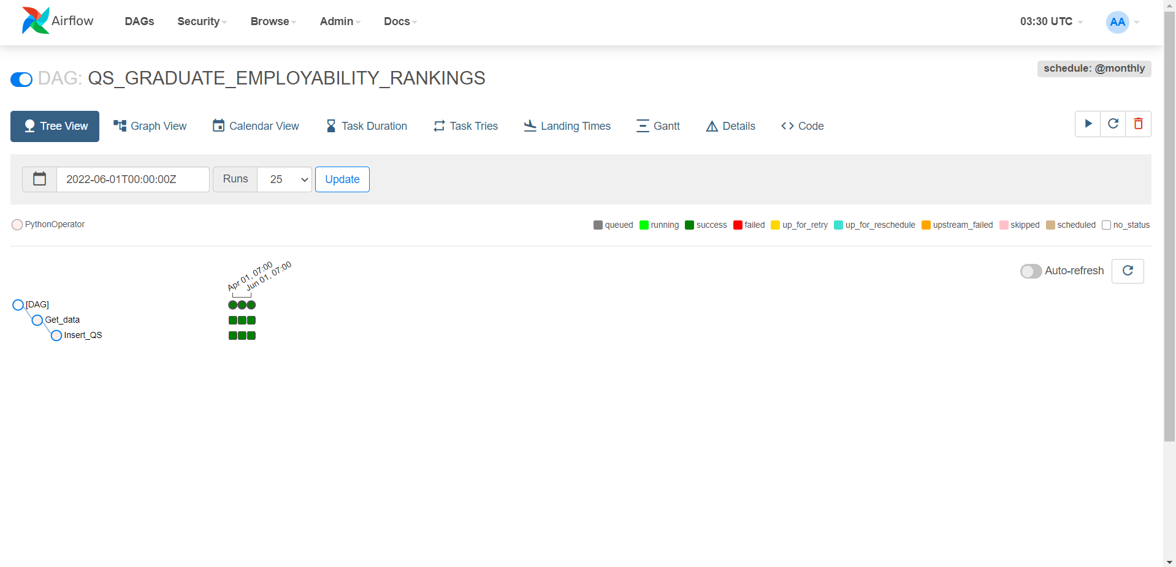
9
Page
ทำความรู้จักกับ Apache Airflow
(1/4)
เป็น Open Source ที่เข้ามาจัดการ Task งานต่างๆ โดยสามารถเขียนเป็น Python Code
มี Workflow ที่บอกทำงานแต่ละ Task ได้อย่างละเอียด
สามารถตั้งเวลาการทำงานแบบ Crontab (Cron Jobs) บน Linux ได้
มี Web UI ที่สามารถ Monitor Task Failure ที่เกิดขึ้นจากการทำงานในแต่ละ Task
ตั้งค่า Alert เมื่อมี Job Failures เกิดขึ้นได้
Job ใน Airflow จะเรียกว่า DAGs (Directed Acyclic Graphs)

Slide 10
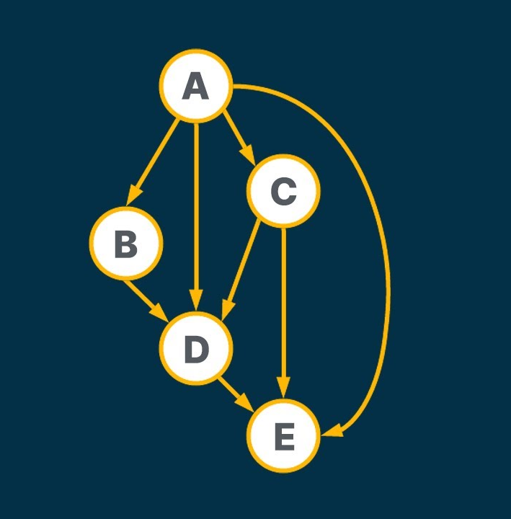
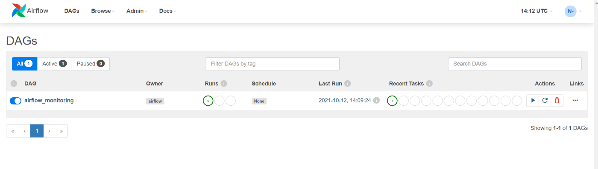
10
Page
ทำความรู้จักกับ Apache Airflow
(2/4)
DAG
Directed Acyclic Graph ประกอบไปด้วยหลายๆ Task ที่เชื่อมต่อกันและในแต่ละ Task นั้นก็มีความสามารถที่แตกต่างกัน ขึ้นอยู่กับการเขียน Code ของเรา

Slide 11
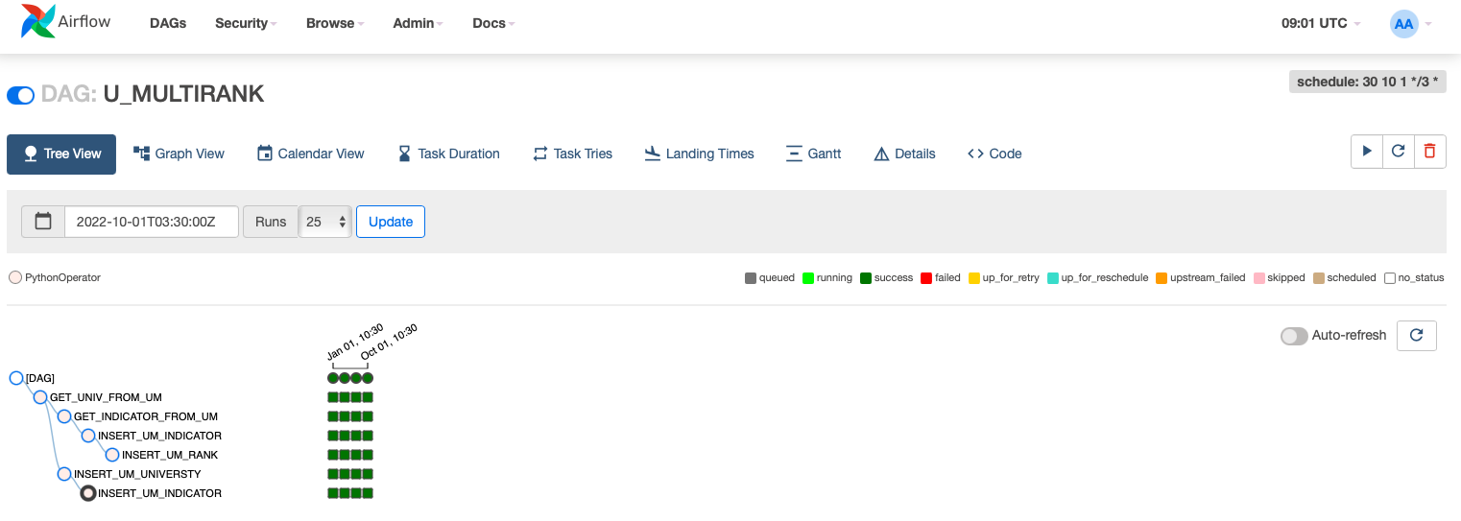
11
Page
ทำความรู้จักกับ Apache Airflow
(3/4)
Tree View
มุมมองที่แสดงถึง Task ของ DAG ในช่วงเวลาต่าง ๆ แต่ละคอลัมน์แสดงถึงการเรียกใช้ DAG และแต่ละช่องเป็น Instance ของ Task โดยแต่ละ Instance มีรหัสสีตามสถานะของ DAG Runs

Slide 12
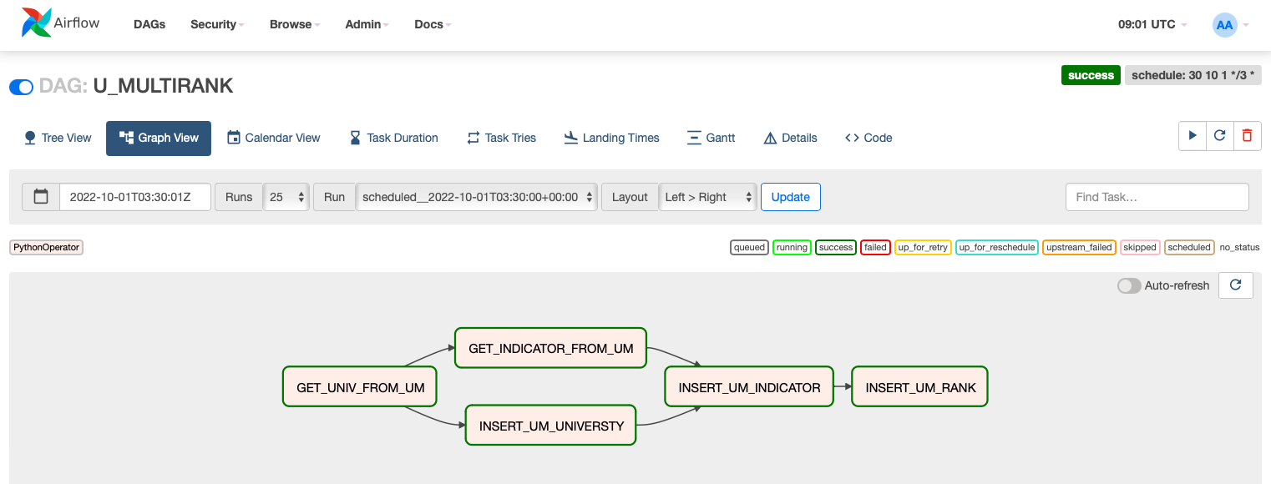
12
Page
ทำความรู้จักกับ Apache Airflow
(4/4)
Graph View
มุมมองที่แสดงถึง Task ที่ทำงานต่อกันใน DAG มุมมองนี้มีประโยชน์อย่างยิ่งเพราะสามารถใช้ตรวจทาน DAG ดู Flow การทำงานได้อย่างง่ายดายและมีสถานะบอกการทำงานของแต่ละ Task

Slide 13








13
Page
Diagram แสดงภาพรวมการใช้งาน
Airflow Variables
DAG 1
Airflow Connection
DAG 2
DAG 3
Dynamic DAGs
DAG 4
:
DAG N
Web UI

Slide 14
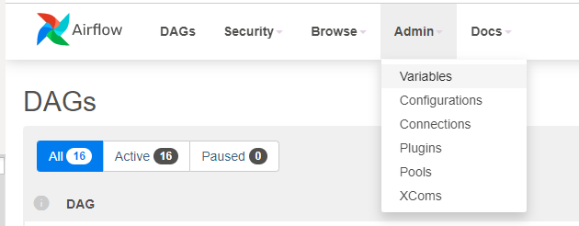
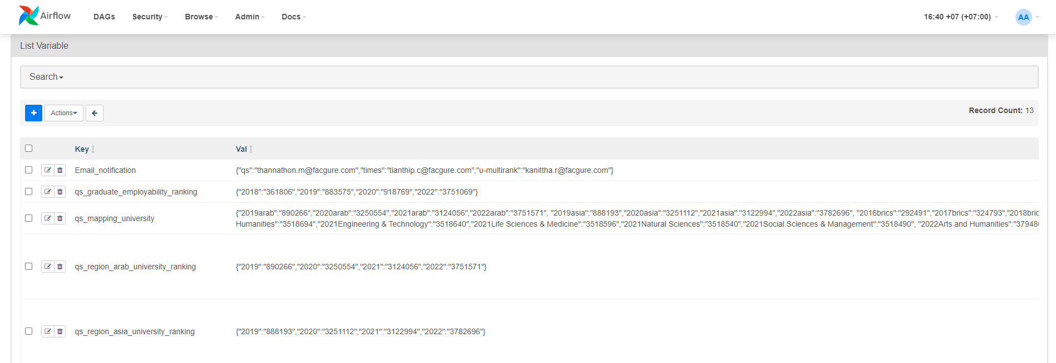
14
Page
การเก็บและการใช้งานตัวแปร (Variables)
(1/3)
Variables เป็นการกำหนดตัวแปรขึ้นเพื่อใช้งานในการเขียนคำสั่งของ DAGs โดยเก็บเป็น key value ภายใน Apache Airflow
1
เราสามารถกำหนด Variables ได้จากแถบเมนู Admin -> Variables
2
จะปรากฎหน้า List Variables จากนั้นให้กดรูปเครื่องหมาย “ + “ เพื่อเพิ่มรายการ Variables

Slide 15
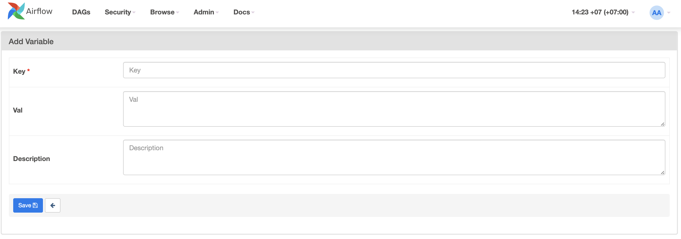
15
Page
การเก็บและการใช้งานตัวแปร (Variables)
(2/3)
3
จะปรากฎหน้าตั้งค่า Variable หลังจากกำหนดค่าให้ทำการกดที่ปุ่ม Save

Slide 16
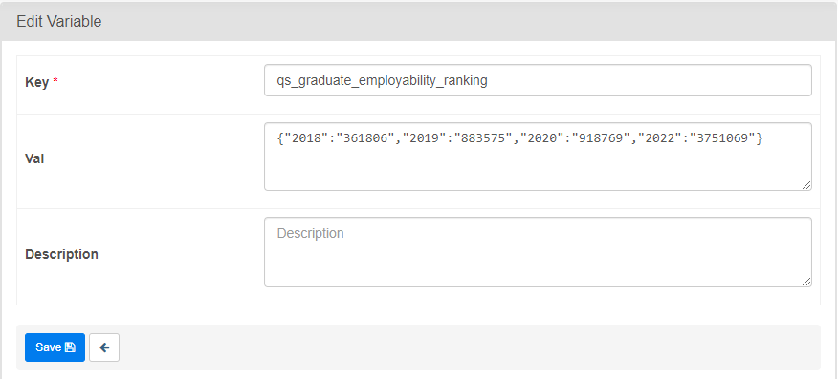
16
Page
การเก็บและการใช้งานตัวแปร (Variables)
(3/3)
สำหรับการแก้ไขให้เราเลือกรายการที่ต้องการแก้ไข หลังจากแก้ไขให้กดที่ปุ่ม Save
กด Edit Record จะแสดงหน้าต่าง
1
2

Slide 17
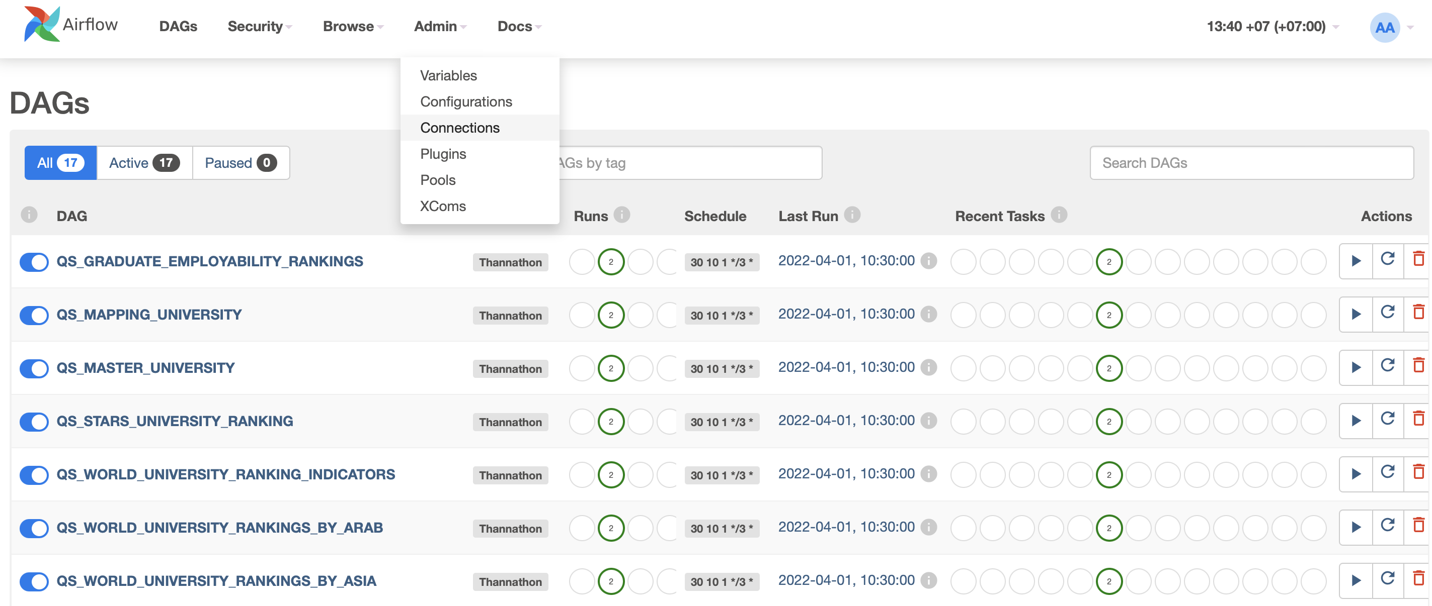
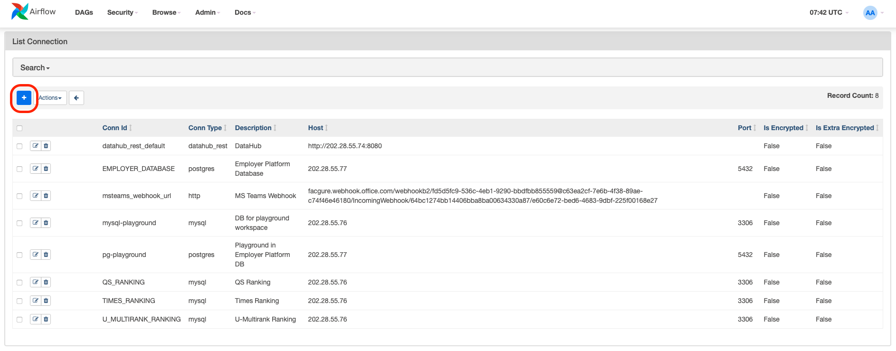
17
Page
วิธีการเชื่อมต่อข้อมูลกับ Apache Airflow
(1/2)
Connection สามารถเชื่อมต่อเครื่องมือภายนอกที่จะนำมาใช้งานใน DAG ได้อย่างหลากหลาย เช่น MySQL, PostgreSQL และ LinkedIn DataHub เป็นต้น
1
ทำการกำหนดได้ที่ แถบเมนู Admin -> Connections
2
จะปรากฎหน้า List Connection จากนั้นให้กดรูปเครื่องหมาย “ + “ เพื่อเพิ่มรายการที่เชื่อมต่อ

Slide 18
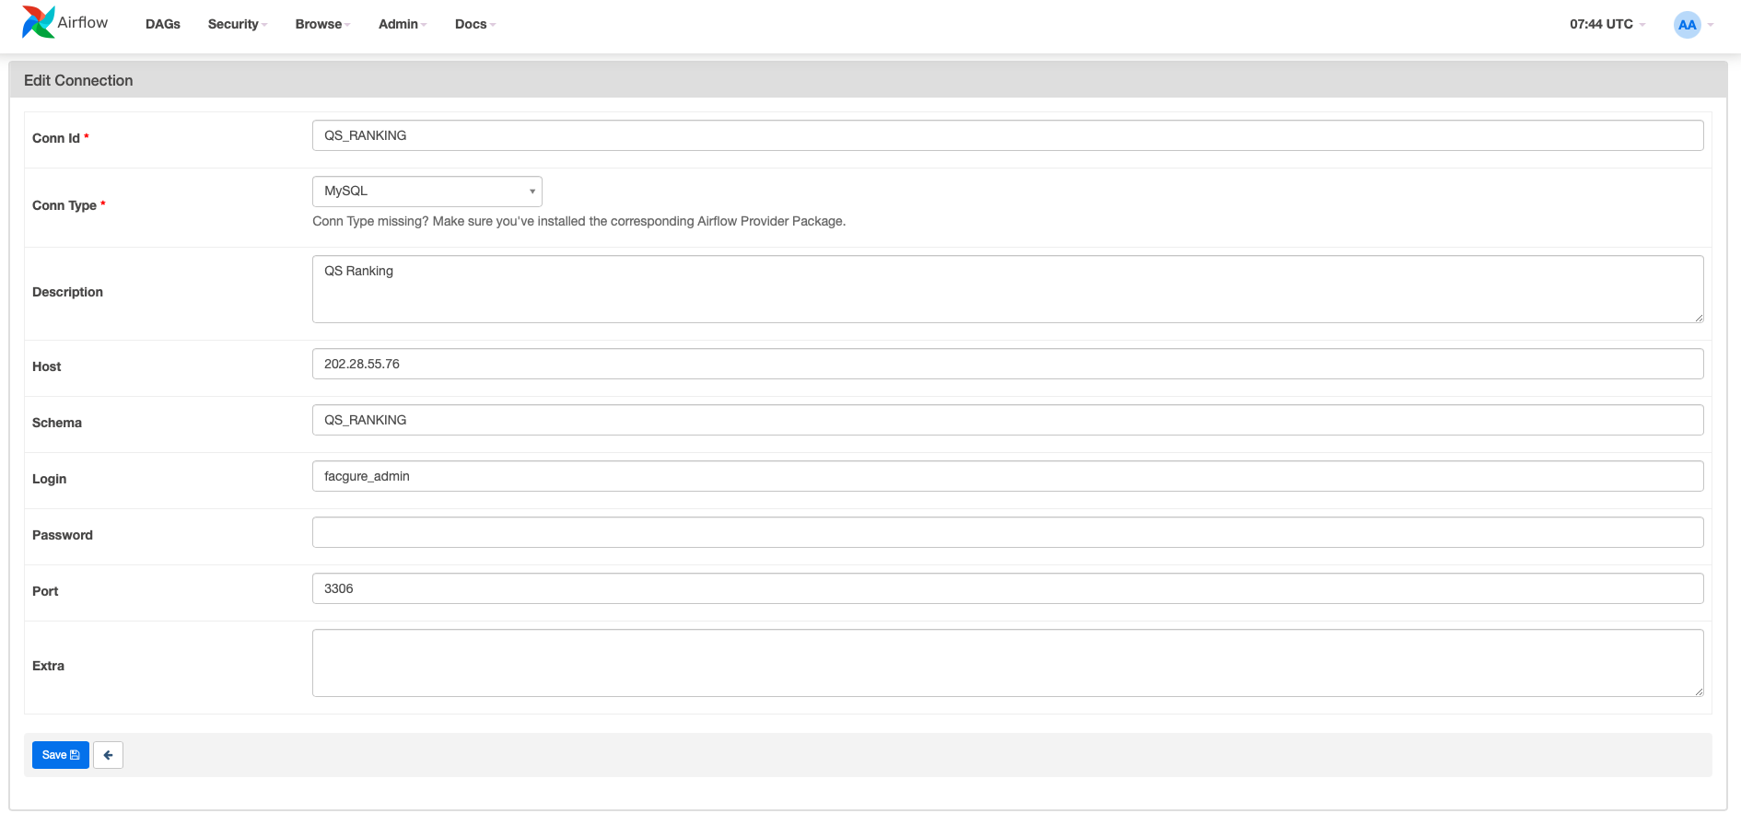
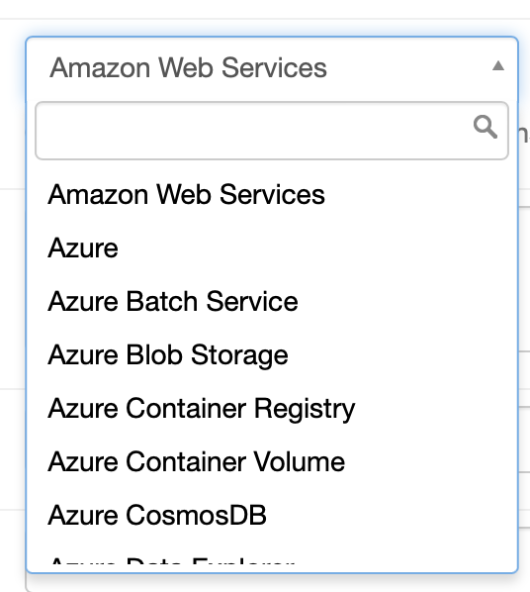
18
Page
วิธีการเชื่อมต่อข้อมูลกับ Apache Airflow
(2/2)
3
จะปรากฎหน้าตั้งค่า Connection ให้เรากำหนด Conn id และ Conn Type ต่อไป

Slide 19
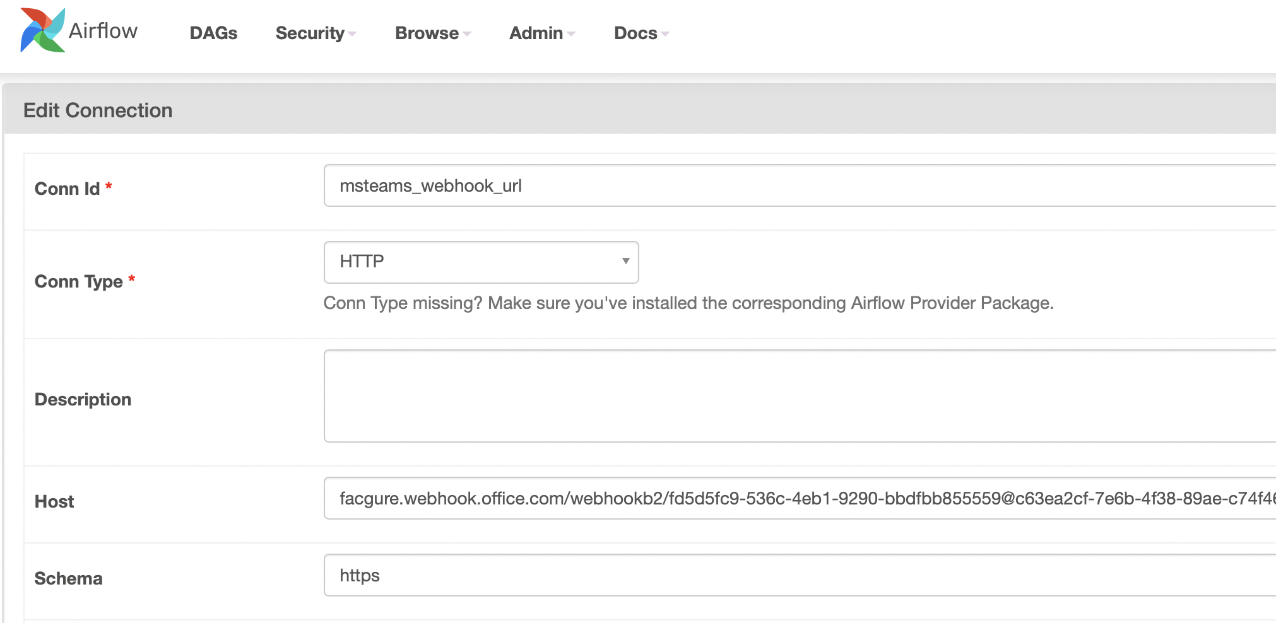
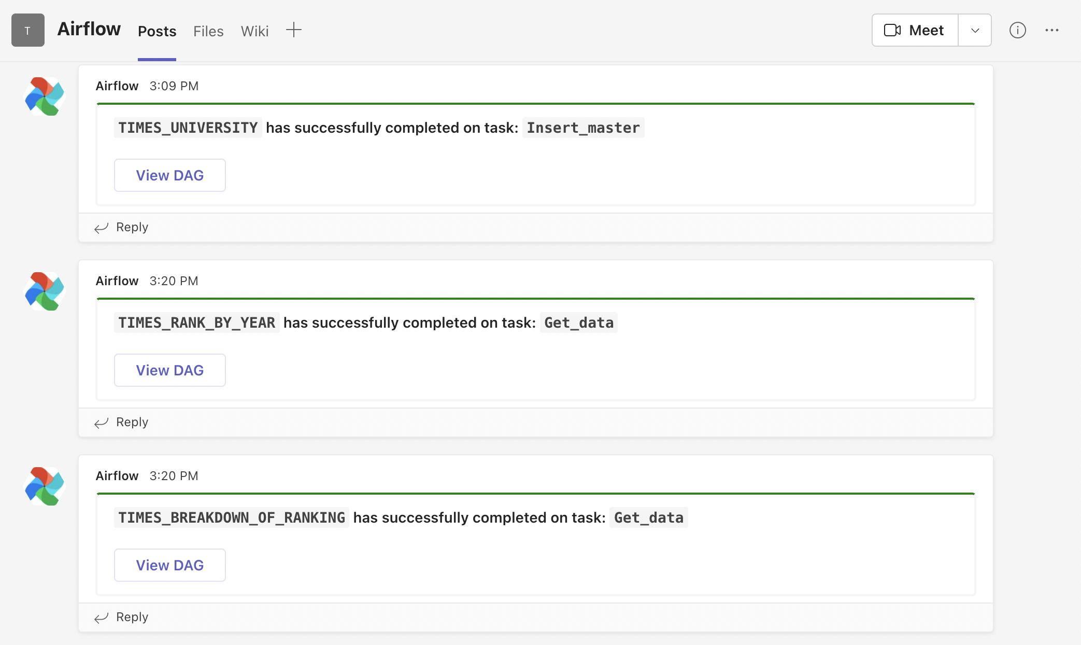
19
Page
การติดตั้งการแจ้งเตือนสถานะของงาน (Alert)
(1/2)
แจ้งเตือน สถานะของแต่ละ Task ใน Airflow ได้ โดยการใส่ Host ของ Channel
Notes:
เ

Slide 20
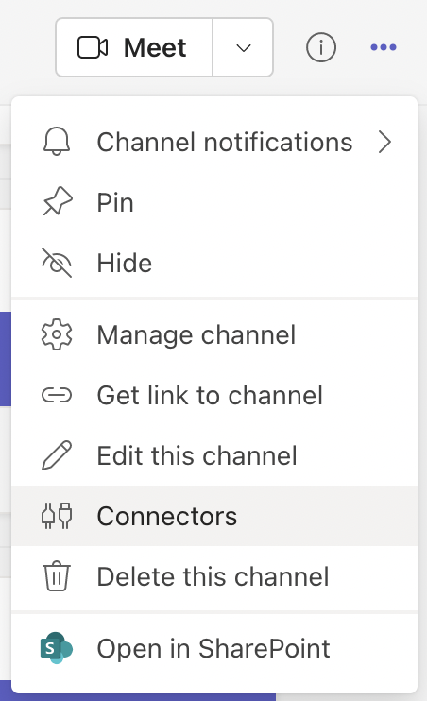
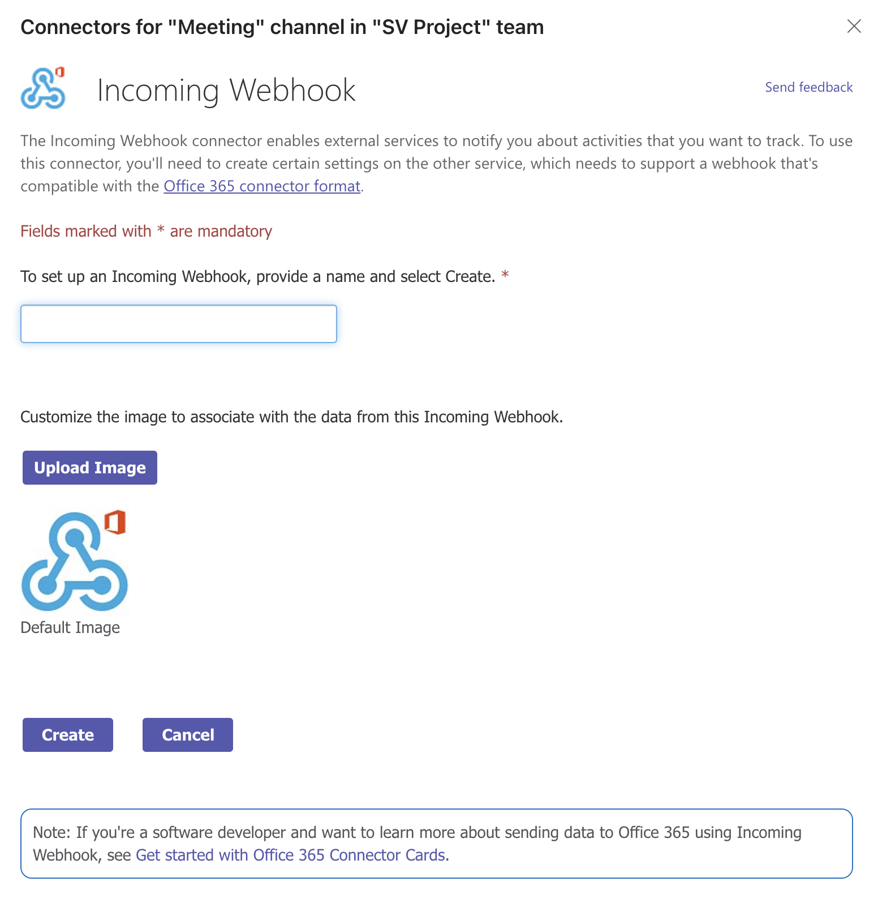
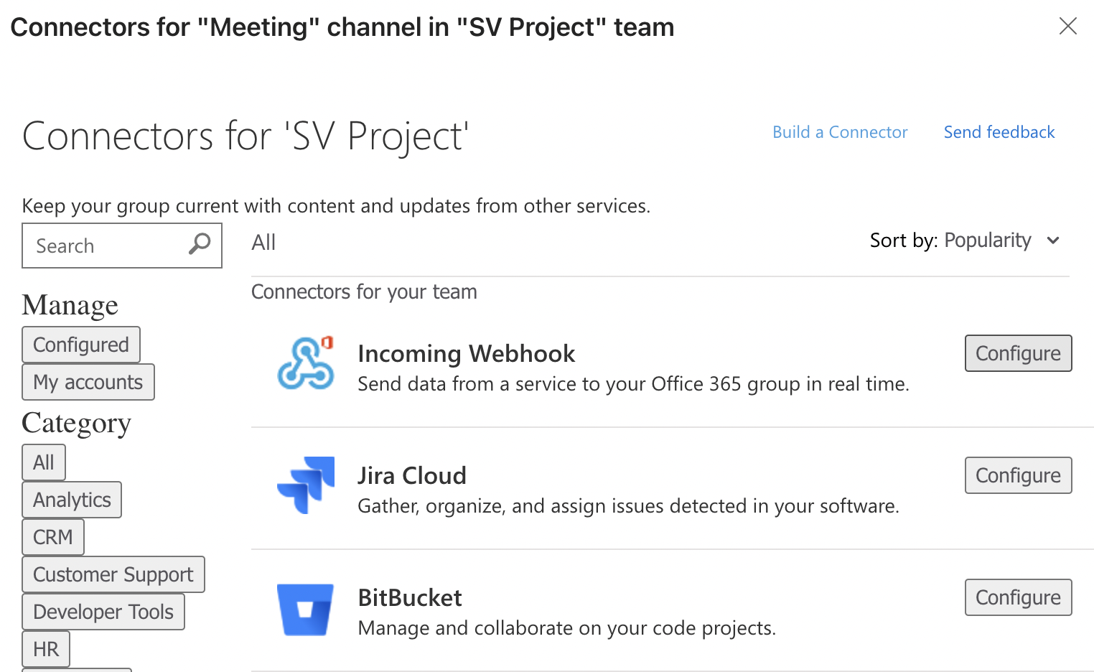
20
Page
การติดตั้งการแจ้งเตือนสถานะของงาน (Alert)
(2/2)
การสร้าง Host ใน Microsoft Teams
1
เลือก more option >> connectors
3
ใส่ข้อมูลและกด Create
2
เลือก Incoming Webhook

Slide 21
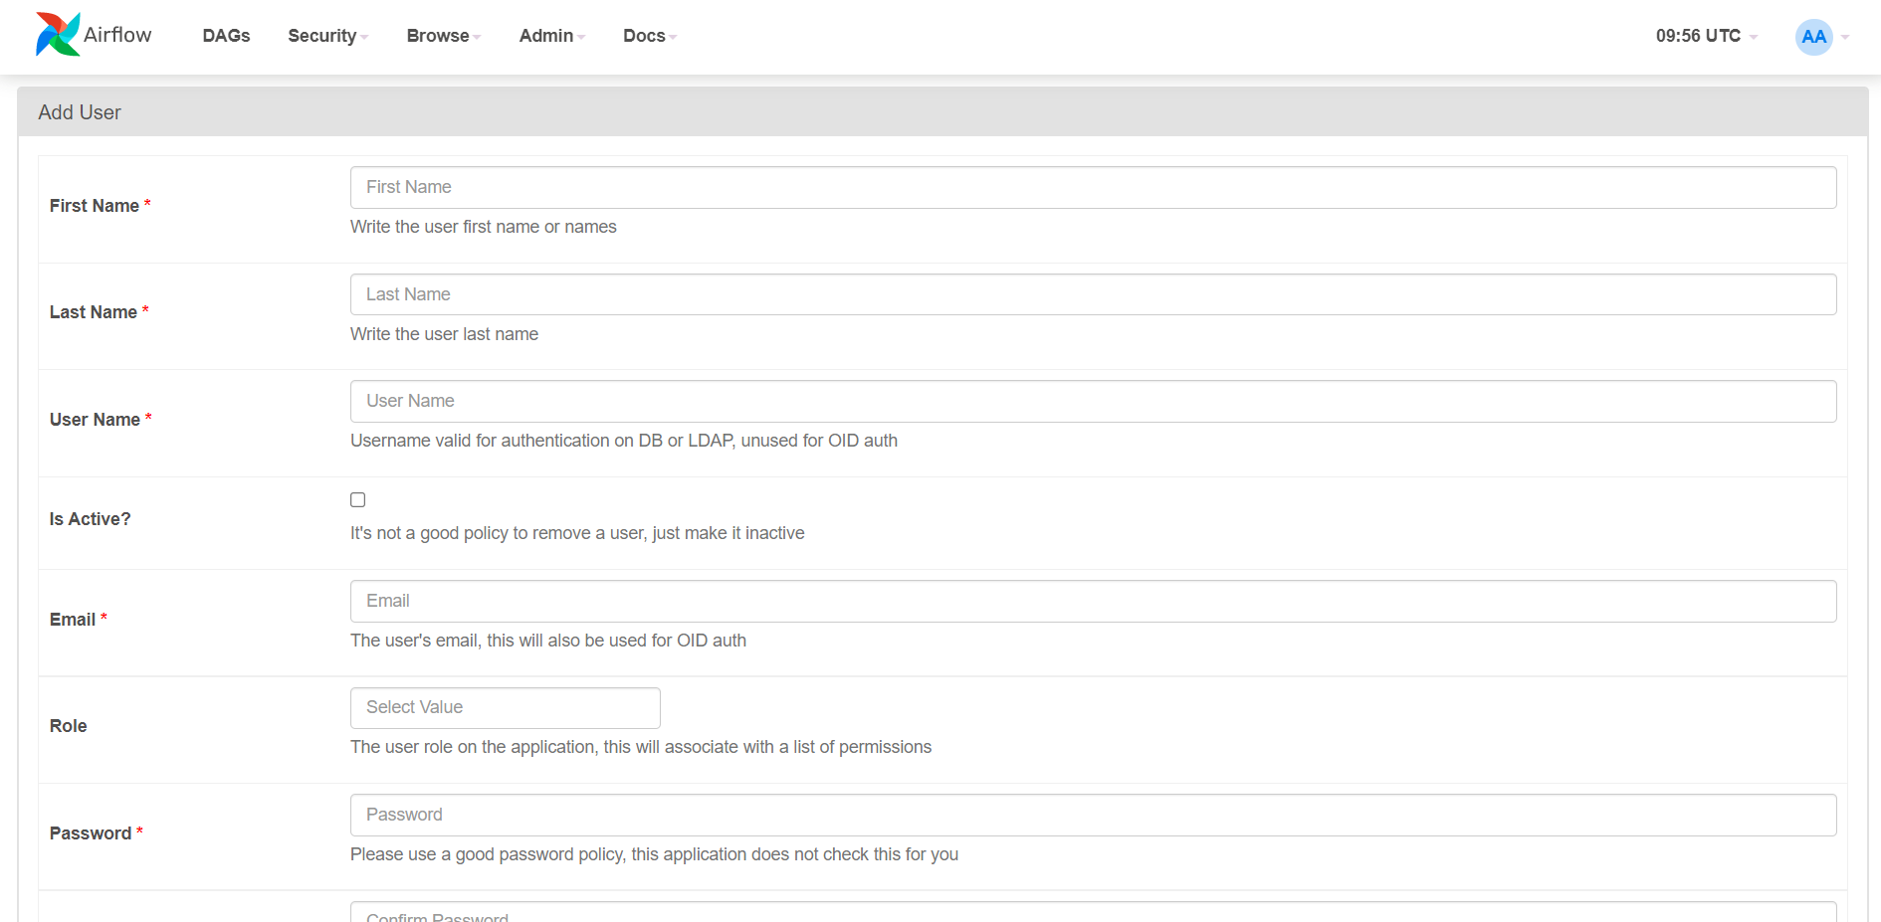
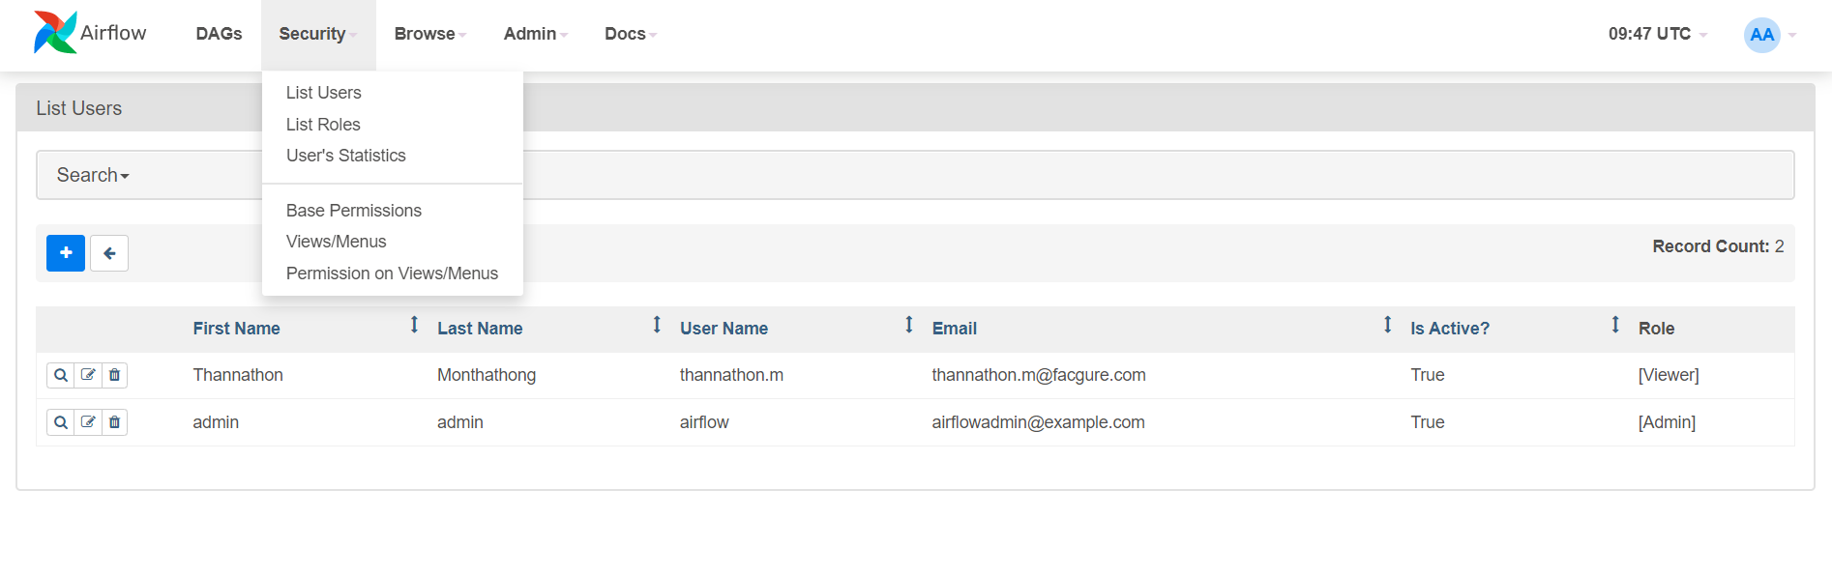
21
Page
การตั้งค่าผู้ใช้งาน
(1/2)
Create User สามารถใส่รายละเอียดของผู้ใช้งานและกำหนดสิทธิ์การเข้าถึงได้
1
เลือก Security จากแถบเมนูข้างบน แล้วเลือก List Users
2
คลิ๊กที่ปุ่มรูป “+” เพื่อ Create user
3
จะปรากฏหน้าที่จะต้องใส่ข้อมูลของ User
และระบุ User Name และ Password
3
1
2
*เพิ่ม Role เพื่อกำหนดสิทธิ์การเข้าใช้งานแก่ User

Slide 22
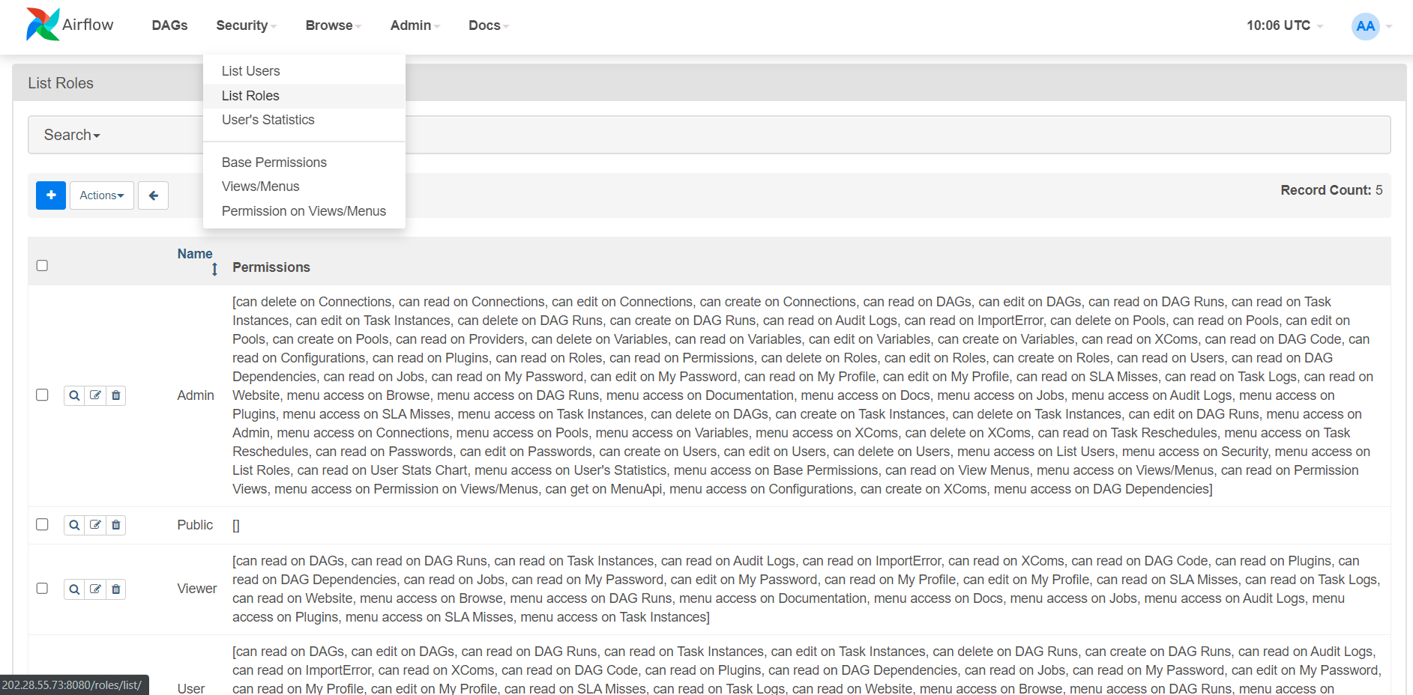
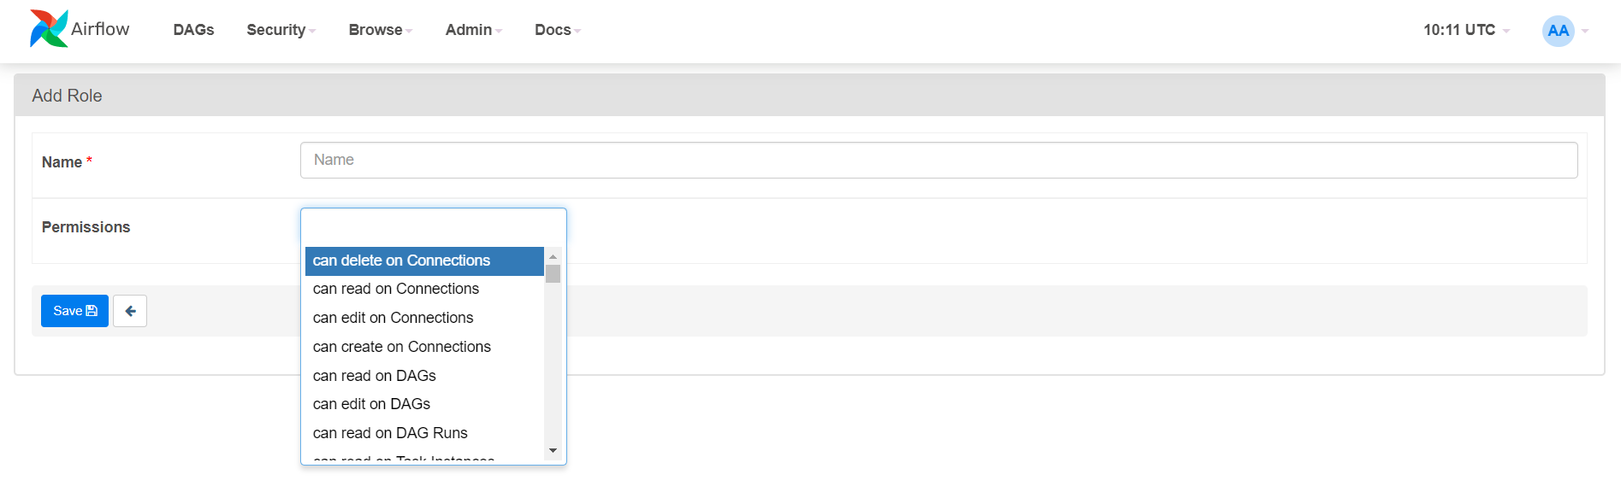
22
Page
การกำหนดสิทธิ์การเข้าถึงของผู้ใช้งาน (Role & Permission)
(2/2)
Create Role เพื่อกำหนดสิทธิ์ให้แก่ผู้ใช้งาน
1
เลือก Security จากแถบเมนูข้างบน แล้วเลือก List Roles
2
คลิ๊กที่ปุ่มรูป “+” เพื่อ Create Roles
3
จะปรากฏหน้าที่จะต้องใส่รายการ Permissions

Slide 23
23
Page
วิธีการนำเข้าข้อมูลโดยใช้เครื่องมือ Apache Airflow

Slide 24

24
Page
HEI
U-MULTIRANK
Apache Airflow (DAGs)

Slide 25
25
Page
Page
HEI U-Multirank
การเก็บรวบรวมข้อมูลจากเว็บไซต์ U-Multirank ในหัวข้อต่างๆ เพื่อนำมาใช้งานโดยมีข้อมูล ดังนี้
การจัดอันดับของมหาวิทยาลัย ตามประเภทการจัดอันดับ ในแต่ละปีการศึกษา (UM_RANK)
รายชื่อของมหาวิทยาลัยที่ถูกจัดอันดับบนเว็บไซต์ U-Multirank (UM_UNIVERSITY)
รายชื่อคณะทั้งหมดของมหาวิทยาลัยที่ถูกจัดอันดับบนเว็บไซต์ U-Multirank (UM_SUBJECT)
รายชื่อสาขาวิชาทั้งหมดของมหาวิทยาลัยที่ถูกจัดอันดับบนเว็บไซต์ U-Multirank (UM_MAJOR)
ข้อมูลเกรดที่ถูกจัดอันดับบนเว็บไซต์ U-Multirank (UM_GRADE)
ข้อมูลตัวชี้วัดหลักที่ถูกจัดอันดับบนเว็บไซต์ U-Multirank (UM_INDICATOR)
ข้อมูลตัวชี้วัดย่อยที่ถูกจัดอันดับบนเว็บไซต์ U-Multirank (UM_SUB_INDICATOR)

Slide 26
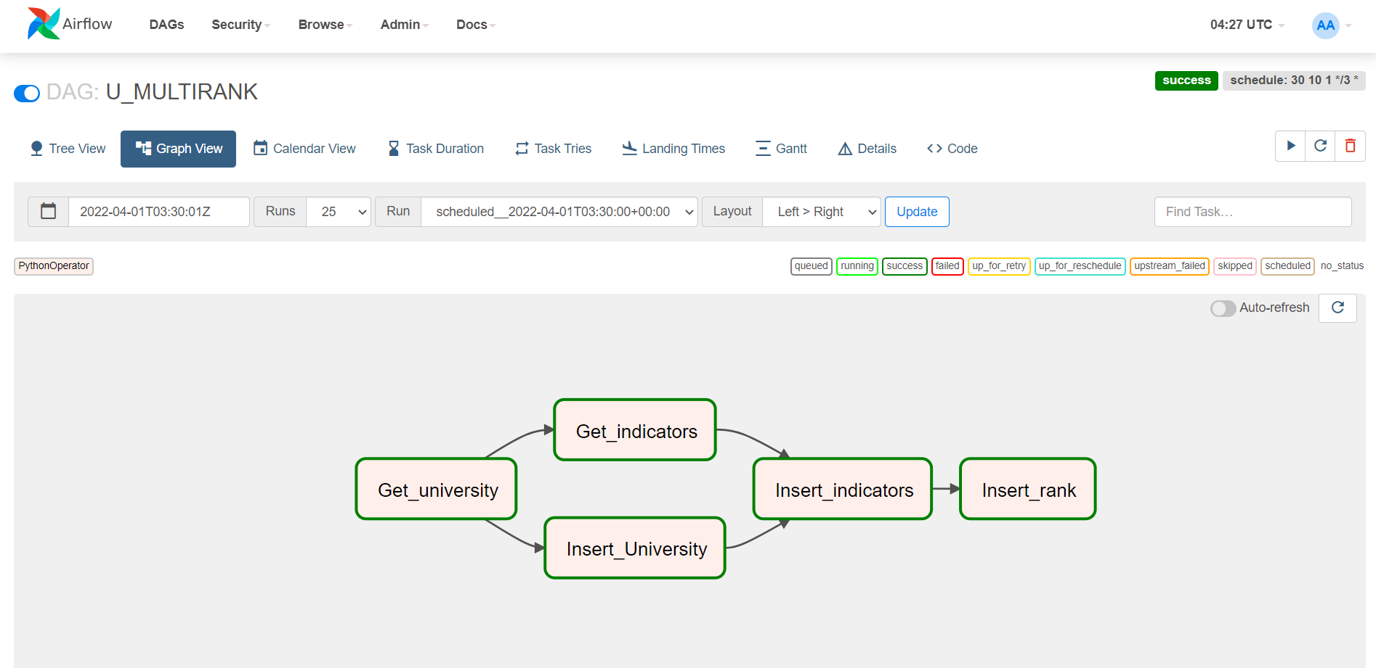
26
Page
Workflow: U_MULTIRANK

Slide 27
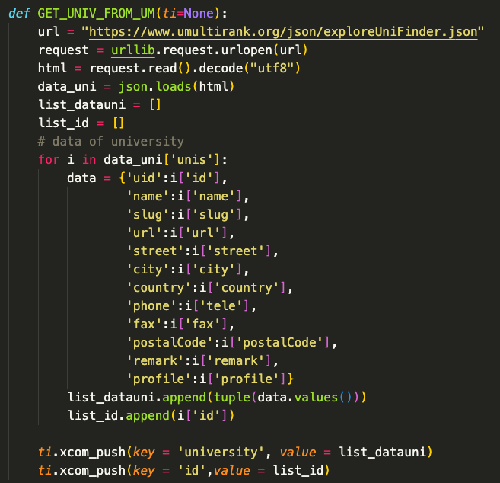
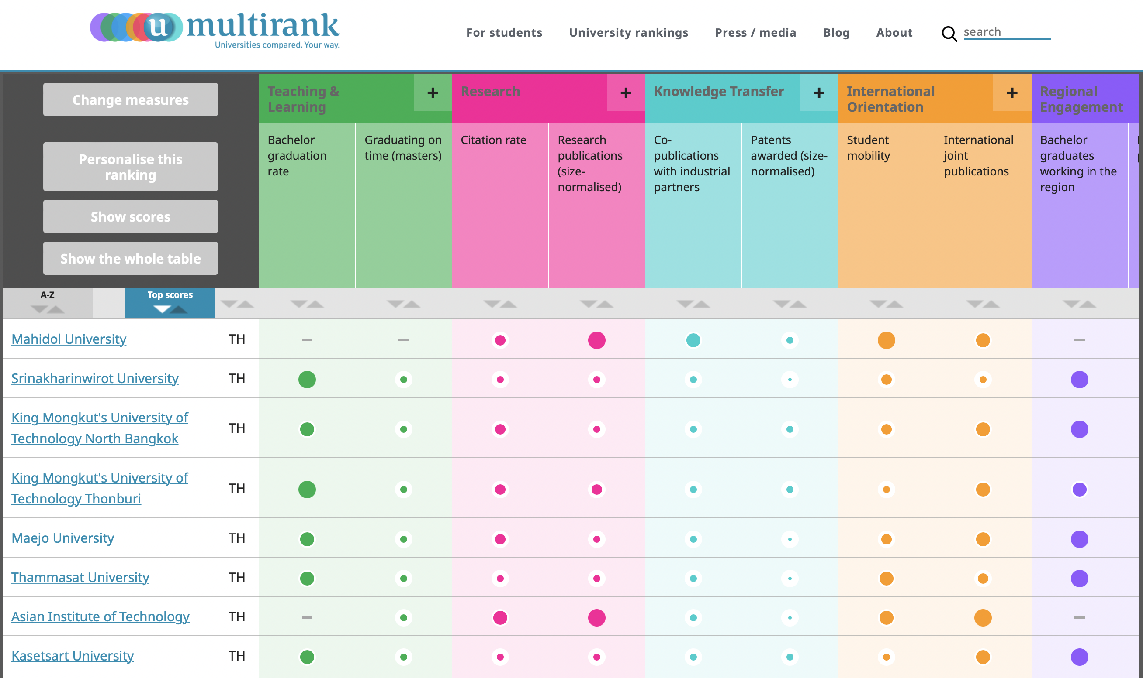
27
Page
DAG: U_MULTIRANK
(1/4)
1
Get Univeresity: นำเข้าข้อมูลมหาวิทยาลัย จาก Link: https://www.umultirank.org/json/exploreUniFinder.json

Slide 28

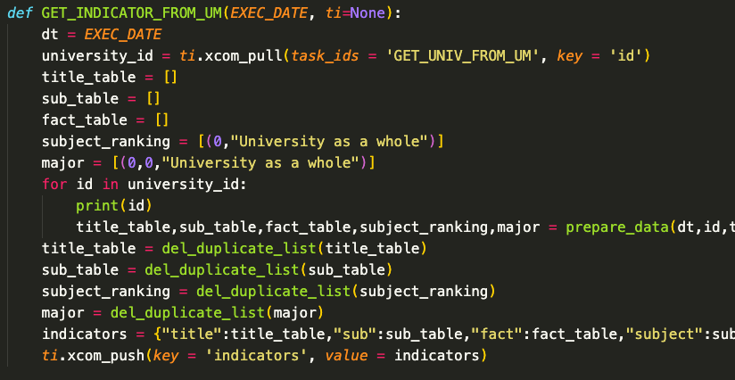
28
Page
DAG: U_MULTIRANK
(2/4)
2
Get Indicator: นำเข้าข้อมูล ตัวชี้วัด, คะแนน และ ranking ของแต่ละมหาวิทยาลัย

Slide 29
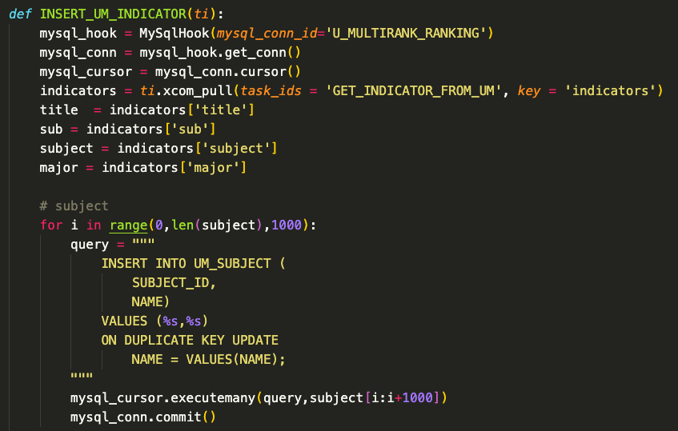
29
Page
DAG: U_MULTIRANK
(3/4)
3
Insert University, Insert Indicators และ Insert Rank: นำข้อมูล มหาวิทยาลัย ตัวชี้วัด, คะแนน และ ranking ลง database

Slide 30
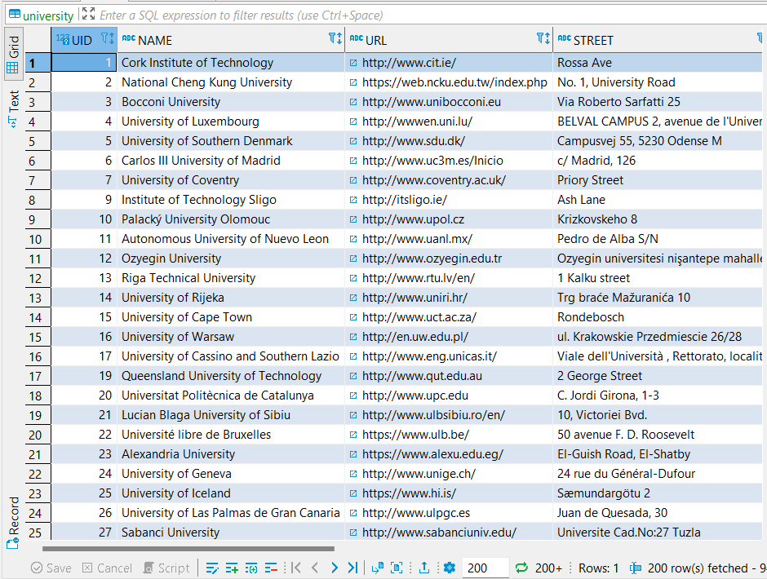
30
Page
DAG: U_MULTIRANK
(4/4)
4
ผลลัพธ์ที่ได้หลังจากการ Insert ข้อมูลเข้า Database
ยกตัวอย่าง Table จาก UM_UNIVERSITY

Slide 31
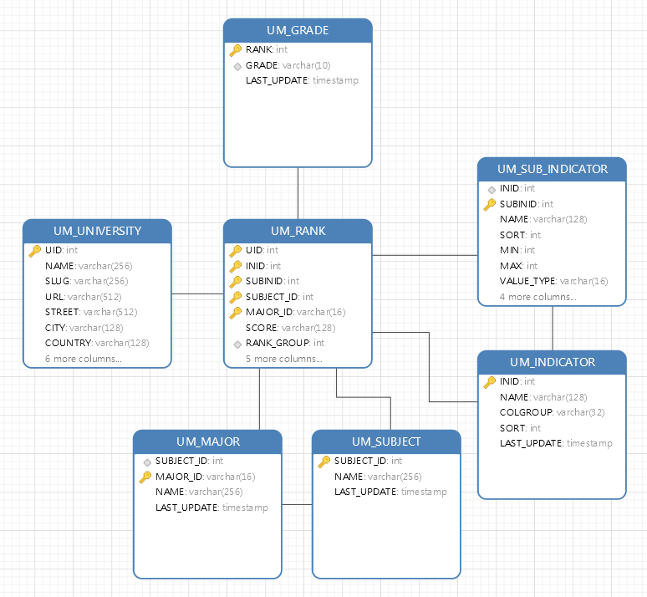
31
Page
Table Structure
ER Diagram

Slide 32
32
32
Page
Page
Q&A

